Slide 1
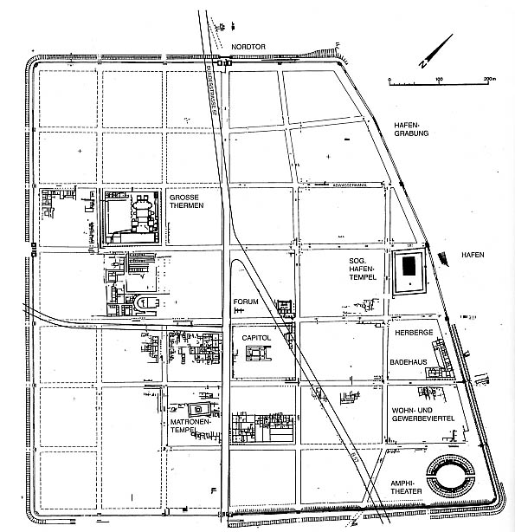
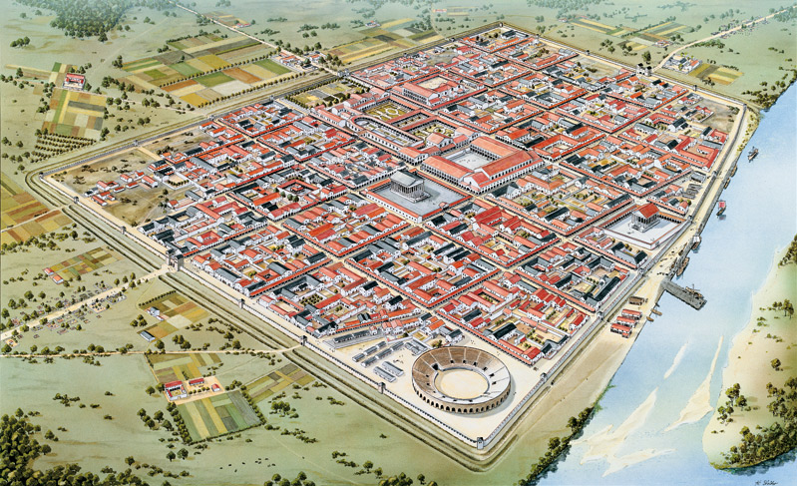
Impianto ortogonale con leggere anomalie legate all’andamento del Reno; foro, templi, quartiere artigianale, anfiteatro.

Slide 2
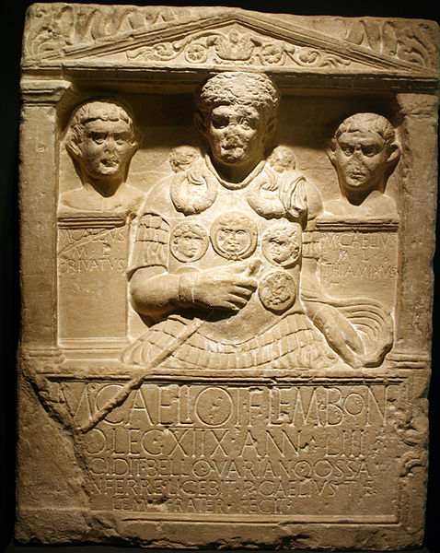
Cenotafio
di Marco Celio
da Xanten
Bonn, Rheinisches
Landesmuseum
ILS 2244
M(arcus) Caelius
M(arci) l(ibertus)
Privatus
M(arcus) Caelius
M(arci) l(ibertus)
Thiaminus
M(arco) Caelio T(iti) f(ilio), (tribu) Lem(onia), (domo) Bon(onia)
(centurio), legionis XXIIX, ann(orum) LIII ( (semissis),
[ce]cidit bello Variano, ossa
[in]ferre licebit. P(ublius) Caelius T(iti) f(ilius)
(tribu) Lemonia frater fecit

Slide 3
liberti
torques
phalerae
armilla
vitis
Bellum Varianum: Tac., ann., 1, 60

Slide 4
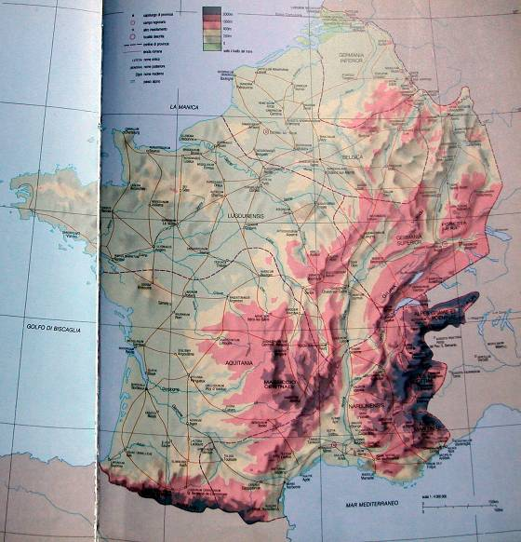
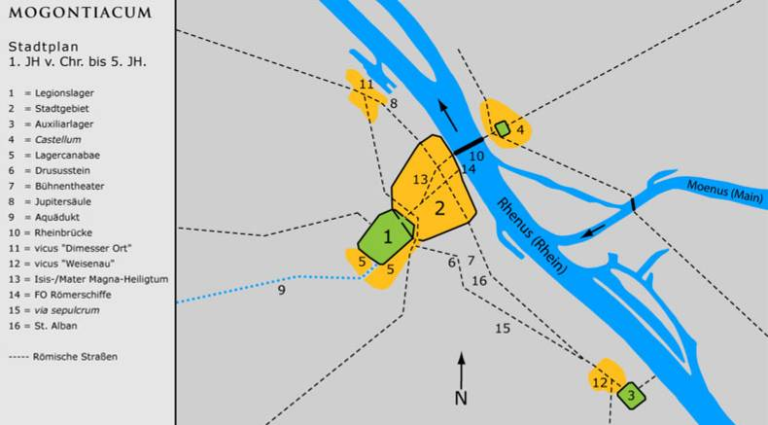
Mogontiacum / Mainz / Magonza
Germania Superior
●

